Slide 1
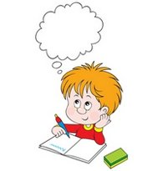
Лёня сорвал фуражку, побежал вниз с крутого обрыва. Близко под крылом бежала земля. Неслись дороги, грядки, колодцы-журавли

Slide 2
Тема урока:

Slide 3
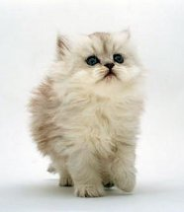
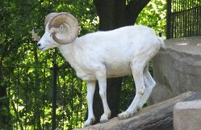
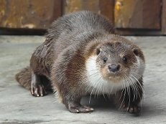
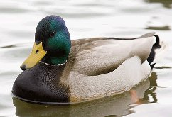
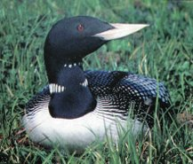
Баран или кот?
Зебра или щука?
Пёс или выдра?
Утка или гагара?
Олень или кит?

Slide 4
Задание: попробуйте описать:
-шорох опадающих листьев;
- грохот строительной техники;
- звон колоколов;
- стрекот насекомых.

Slide 5
Д/з § 2 Упр. 23 Упр. 28 (по желанию)
д – т з-с
б-п
л
г-к в-ф
ж-ш
р

